Slide 1
FIRAT ÜNİVERSİTESİ
TEKNOLOJİ FAKÜLTESİ
KONU : BENZETİM SONUÇLARININ ONAYI, EĞRİ UYDURMA VE DOĞRUSAL REGRASYON
DERLEYENLER:
Ahmet Can ÇAKIL
Ali Murat GARİPCAN
Özgür AYDIN
Şahin KARA
KONTROL : Prof. Dr. Asaf VAROL

Slide 2
BENZETİM (SİMÜLASYON)
Simülasyon, gerçek hayatta yaşayıp deneyerek elde edinilmek istenen tecrübelerin, bilgisayarlar kullanılarak birebir sanal ortamda tecrübe edilmesi işleminin bilgisayar dilleri ile modellenmesidir.
Bilgisayarların gelişimi ile simülasyon modelleri geliştirilmiştir. Simülasyon modelleri, bilgisayar kullanarak bir problemi çok sayıda deneme ile inceleme işlemidir. Matematik olarak formüle edilemeyen karmaşık problemleri inceleme olanağı simülasyon ile
sağlanabilir.

Slide 3
SİMÜLASYON MODELİ
Simulasyon modeli; bir problemin analitik
model ile çözüm bulunamayacak kadar
karmaşık olduğu hallerde veya bir problemin
analitik modelinin kurulamadığı hallerde
kullanılır. Çoğunlukla değişkenler arasındaki
Bağlantının kesin olmayıp olasılıklı olması
halinde başvurulan çözüm tekniğidir.

Slide 4
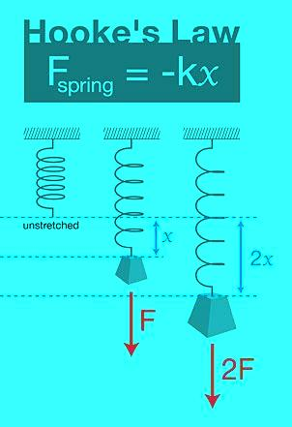
Problemin modelini kurarak bu model üzerinde denemeler yapalım:
Hooke kanununa uyan sistemlerde uzanım miktarı ağırlığa lineer bağlıdır. Bu bağıntı şu biçimde ifade edilebilir:
Eksi (-), hareketin yönünü belirtir. Burada,
x, çekilen durumun sistemin denge durumuna olan uzaklığı (genellikle metre cinsinden) F, sistemin denge durumuna ulaşmak için uyguladığı kuvvet (genellikle Newton cinsinden) ve k, kuvvet sabiti veya yay sabiti olarak tanımlanır.

Slide 5
k: yay sabitini yaya bağlayacağımız farklı ağırlıkların etkisiyle uzama miktarını yukarıdaki formülde yerine yazarak hesaplayalım. Bulacağımız k değerleri az da olsa çoğu ölçümde farklı çıkacaktır. Bu, deney ortamı ve ölçüm hatalarından kaynaklanmaktadır. İdeal deney ortamlarında ölçümler teorikteki değerlere yaklaşır.

Slide 6
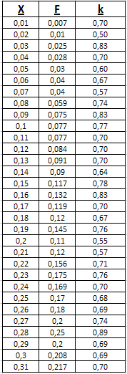
Veri seti:

Slide 7
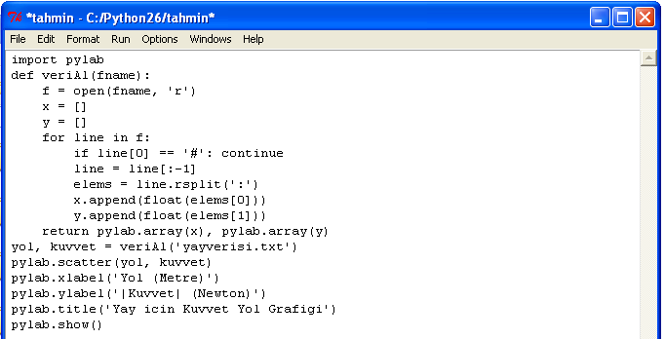
Hazırladığımız veri setini yayverisi.txt dosyasına kaydedip programda kuvvet – uzunluk verilerini buradan alıp grafiği oluşturabiliriz.

Slide 8
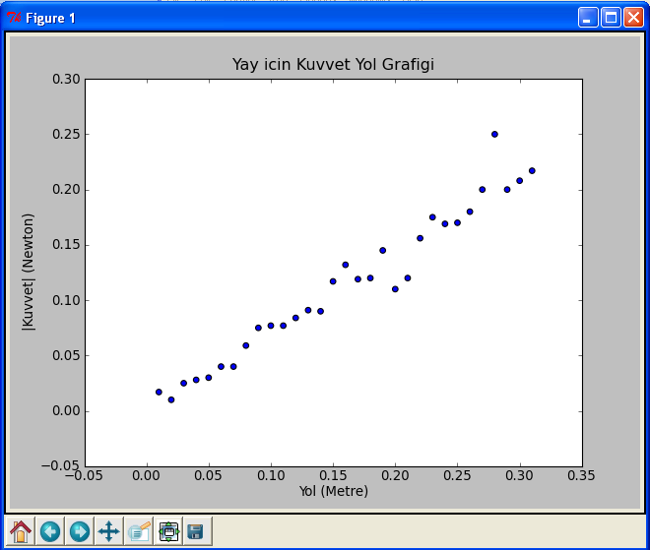

Slide 9
Yukarıdaki formüle göre kuvvet yol grafiğinde bütün noktaların doğrusal olması gerekiyordu. Bunun nedeni yukarıda geçtiği gibi ölçüm hatalarıdır. Peki, bu durumda ne yapılır? Ölçüm hataları teorik noktaları bire bir bulamayacağımızı gösteriyor. Şimdi veri noktalarına mümkün olduğu kadar yakın geçecek bir fonksiyon eğrisi bulmalıyız. Bunun için en küçük kareler yöntemi kullanılır.

Slide 10
En Küçük Kareler Yöntemi
En küçük kareler yöntemi, birbirine bağlı olarak değişen iki fiziksel büyüklük arasındaki matematiksel bağlantıyı, mümkün olduğunca gerçeğe uygun bir denklem olarak yazmak için kullanılan, standart bir regresyon yöntemidir. Bir başka deyişle bu yöntem, ölçüm sonucu elde edilmiş veri noktalarına "mümkün olduğu kadar yakın" geçecek bir fonksiyon eğrisi bulmaya yarar. En küçük kareler yöntemi, regresyon için optimal bir yöntemdir.

Slide 11
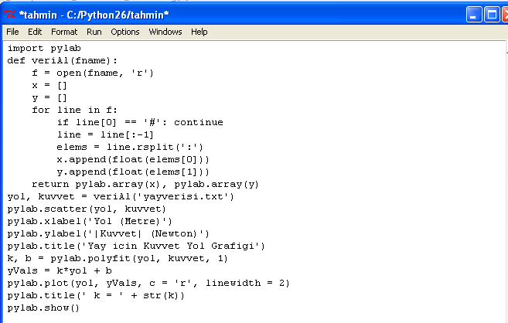

Slide 12
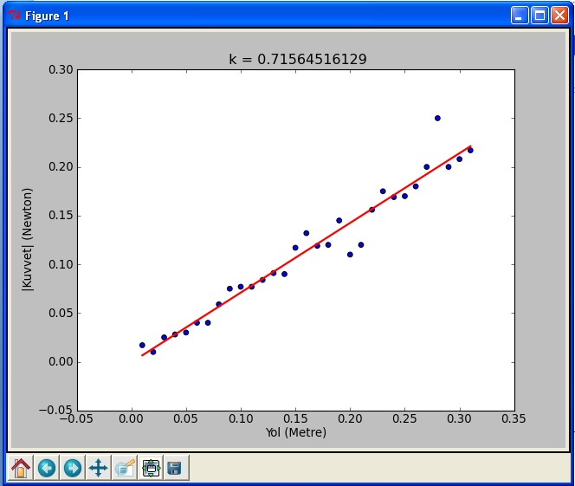
Mavi noktalar ölçümle elde edilmiş veri noktalarını, kırmızı çizgi ise en küçük kareler yöntemi ile bulunmuş teorik bağlantıyı ifade eder

Slide 13
KAYNAKLAR
http://ocw.mit.edu/courses/electrical-engineering-and-computer-science/6-00-introduction-to-computer-science-and-programming-fall-2008/video-lectures/lecture-18/
http://ebookpedia.net/CMSC-120--Visualizing-Information-Python-2-5-and-Pylab-Interface----.html
http://sourceforge.net/projects/matplotlib/files/matplotlib/matplotlib-1.0/
http://sourceforge.net/projects/numpy/files/
http://msenux.redwoods.edu/math/python/simple.php
http://matplotlib.sourceforge.net/gallery.html

